Slide 1

Diagnosis Related Grups
Дијагностички Сродне Групе
Активности у 2018 години.

Slide 2
Дијагностички сродне групе
Нови модел финансирања
Квалитетнији подаци о пацијенту
Повезивање података са трошковима
Оптимизација трошкова
Смањење дужине хоспитализације
Поређење обима рада болница
Мерење учинка лекара

Slide 3

Дијагностички сродне групе
Metod klasifikacije bolnički lečenih pacijenata u grupe koje:
imaju slične kliničke specifičnosti i
zahtevaju sličnu potrošnju bolničkih resursa.
- YALE University ’70
Naša zemlja je usvojila australijski sistem DSG
(Australian Refined Diagnosis Related Groups – AR DRG),
verzija 6.0, koja sadrži 698 grupa.
Notes:
Већина европских земаља користи систем финансирања по Дијагностички сродним групама.
Све земље у нашем окружењу усвојиле су аустралијски систем ДСГ, што је значајно са аспекта поређења рада установа на истом нивоу здравствене заштите.
Увођење система ДСГ предвиђено је Планом развоја здравствене заштите Републике Србије, усвојеним од стране Народне скупштине РС, у новембру 2010.
Предности ДСГ система су да мотивише смањивање трошкова по болеснику кроз:
- Скраћивање времена хоспитализације
- Усмеравање на дневно болничко лечење
- Смањивање броја дијагностичких и терапијских процедура
Такође, систем ДСГ омогућава детаљно праћење и упоређивање болничког пословања, као и праведнију расподелу средстава између болница.

Slide 4
Дијагностички сродне групе
Односи се на
- болнички лечене пацијенте
- дневне болнице
Не односи се на
- амбулантне услуге
- психијатрија, физикална медицина и рехабилитација

Slide 5
Фазе имплементације ДСГ система
Промена начина извештавања
Од 2014. све здравствене установе
Промена начина планирања
14 пилот здравствених установа – 2018.
Промена начина уговарања и финансирања
Све установе – 2019.
Notes:
Промена начина извештавања има за циљ добијање квалитетних, прецизних и доступних података што је предуслов за груписање болнички лечених пацијената по систему ДСГ.
Следећа фаза је промена начина планирања и уговарања, када ће се планирати и уговарати на основу дијагностички сродних група, а не на основу броја уговорених процедура.
Тек када почне финансирање по дијагностички сродним групама можемо говорити о потпуној имплементацији система ДСГ.

Slide 6


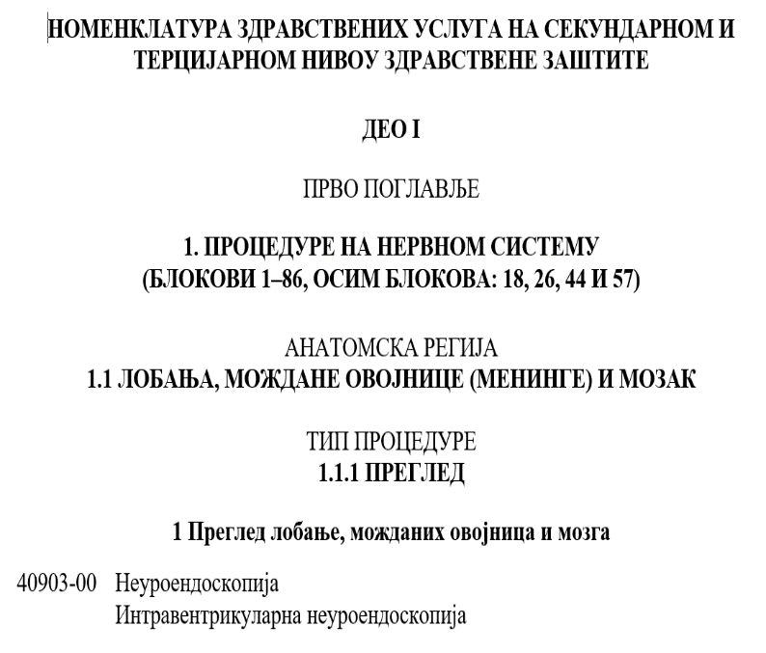

Фазе имплементације ДСГ система - ДО САДА
Промена регулативе и извештавања
Од 2014. све здравствене установе
Notes:
Промена начина извештавања има за циљ добијање квалитетних, прецизних и доступних података што је предуслов за груписање болнички лечених пацијената по систему ДСГ.
Следећа фаза је промена начина планирања и уговарања, када ће се планирати и уговарати на основу дијагностички сродних група, а не на основу броја уговорених процедура.
Тек када почне финансирање по дијагностички сродним групама можемо говорити о потпуној имплементацији система ДСГ.

Slide 7
Од јуна 2017 - Пилот фаза пројекта
Промена начина планирања
14 пилот здравствених установа – 2018.
ДСГ тимови – филијале РФЗО, институти/заводи за јавно здравље
ИТ подршка
Извештавање, прикупљање, груписање и анализа података
Праћење и анализа трошкова
Симулација болничких буџета
Нови модел уговарања и планирања

Slide 8
Извештавање у 2018
Промењен формат електронске фактуре (од 01.01.)
Јединствени пријем и отпуст (од 01.01.)
Правилно и прецизно извештавање је предуслов за тачно груписање по систему ДСГ
Едукација медицинског особља и менаџмента здравствених установа – 2018.
ДСГ тимови - филијале РФЗО и заводи за јавно здравље
РФЗО - контрола квалитета извештавања на месечном нивоу

Slide 9
NOVI BROJAČ
HIRURGIJA 0200000
UROLOGIJA 0300000
INTERNO 0400000
ANESTEZIJA 0500000
PSIHIJATRIJA 0600000
DEČJE 0700000
GINEKOLOGIJA 0800000
ORL 0900000
NEUROLOGIJA 1000000

Slide 10
Епизода лечења
Од првог дана пријема у болницу до отпуста из болнице
Не прекида се превођењем пацијента на друго одељење ради наставка лечења или додатне дијагностике, а ради отпуста НИКАКО
1 пацијент – 1 ДСГ

Slide 11

Формирање ДСГ
Подаци потребни за извештавање по систему ДСГ:
Основни узрок хоспитализације (ОУХ)
Пратеће дијагнозе
Процедуре
Старост
Пол
Врста отпуста
Трајање епизоде болничког лечења
Тежина на рођењу (само новорођенчад)
Групер
Дијагностички сродна група

Slide 12
Свака група има свој коефицијент
Коефицијент
Коефицијент је показатељ просечног утрошка средстава по епизоди лечења
Вредност базног коефицијента = просечна цена свих случајева којима је додељена нека ДСГ
Вредност базног коефицијента
x
Коефицијент групе
= Цена групе
Новорођенче
Notes:
Свака епизода болничког лечења сврстава се у ДСГ, која носи одређени коефицијент.
Коефицијент је показатељ просечног утрошка средстава по епизоди лечења. Он одређује колика ће потрошња ресурса бити за највећи број пацијената сврстаних у ту групу, а у односу на друге ДСГ.
Просечна цена свих случајева којима је додељена нека дијагностички сродна група, назива се вредност базног коефицијента (коефицијент = 1,00).
На примеру са слајда видимо да ће група А, са највећим степеном компликација и коморбидитета имати највиши коефицијент, док је коефицијент у групама B и C значајно нижи, што је пропорционално утрошку финансијских средстава за лечење.

Slide 13
Case-Mix Index (CMI)
Јединица која омогућава поређење болница.
Упоређивање цасе-миx индекса једне болнице с другом говори нам о сложености третираних случајева и различитим потребама ресурса сваке болнице.
DSG koeficijent x Broj slučajeva
Case-mix index = ∑
Ukupan broj slučajeva

Slide 14
Casemix index (CMI)
Zdravstvena ustanova | CMI
KC Kragujevac | 1.5
Institut za kardiovaskularne bolesti "Dedinje" | 4.1
Institut za kardiovaskularne bolesti Vojvodine | 3.4
KBC Bežanijska Kosa | 1.7
Institut za onkologiju Vojvodine | 1.2
Institut za ortopedsko-hirurške bolesti Banjica | 2.0
GAK - Narodni Front | 1.1
Institut za zdravstvenu zaštitu majke i djeteta "Vukan Čupić" | 1.3
OB Leskovac | 1.1
OB Kruševac | 1.3
OB Zrenjanin | 1.2
OB Senta | 1.1
ZC Kladovo | 1.1
SB za interne bolesti Vrnjacka Banja | 1.6

Slide 15
Учинак лекара на одељењу
Individualni rad lekara
Period:
Individualni rad lekara u okviru odelenja u svrhu poredjenja sa prosekom odelenja
Indikatori | Period |  |  | Formula | Izvor informacija
 | 1 mesec | 2 mesec | 3 mesec |  | Bolnički informacioni sistem
Broj prvih pregleda
Broj dijagnostičkih procedura
Za hirurgiju
Broj hiruških intervencija
Zbir DSG koeficijenata za lekara individualno
Procenat učešća u okviru odelenja | % izvršenja | % izvršenja | % izvršenja | C+D+E/3

Slide 16
Методологија праћења учинка
Osnovna delatnost - naziv | Prvi pregled i dijagnostički postupci | Broj slučajeva bolničkog lečenja | Suma DSG koeficijenata za hirurške slučajeve | Case mix | Ukupni prosek
Lekar 1 | 96 | 101 | 120 | 118 | 109
Lekar 2 | 18 | 121 | 112 | 92 | 86
Lekar 3 | 71 | 80 | 86 | 108 | 86
Lekar 4 | 145 | 111 | 125 | 113 | 123
Lekar 5 | 26 | 72 | 55 | 76 | 57
Lekar 6 | 69 | 68 | 64 | 94 | 74
Lekar 7 | 79 | 62 | 79 | 127 | 87
Lekar 8 | 104 | 107 | 156 | 146 | 128
Lekar 9 | 54 | 114 | 108 | 95 | 93
Lekar 10 | 33 | 188 | 130 | 69 | 105
BONUS

Slide 17
Делимично финансирање
НОВИ ПРИСТУП ПЛАНИРАЊУ
НОВИ НАЧИН УГОВАРАЊА
НОВИ СИСТЕМ КОНТРОЛЕ РФЗО
НОВА МЕТОДОЛОГИЈА УТВРЂИВАЊА ЦЕНА
КРИТЕРИЈУМИ ЗА ПРИЈЕМ У БОЛНИЦУ
МЕРЕЊЕ УЧИНКА И НАГРАЂИВАЊЕ
ДНЕВНА БОЛНИЦА
ПОВЕЋАНА ОДГОВОРНОСТ И АУТОНОМИЈА МЕНАЏМЕНТА

Slide 18
АКТИВНОСТИ 2018-2020
До краја 2018
Извештавање – вежбање
- подршка службама и појединцима
- свако има приступ: а) Правила шифрирања ДСГ
б) Водич кроз систем ДСГ
ц) улазну шифру за Групер
Креирање Трошковних Центара
Анализа квалитета извештавања - поређење, симулација
Од 01.01.2019
Планирање по ДСГ
Делимично финансирање
Грешке – оспорења
Од 2020
Примена модела ДСГ
Измене Плана мреже

Slide 19
Основни појмови и структура
дијагностички сродних група (ДСГ)

Slide 20
Дијагностички сродне групе (ДСГ) представљају метод
класификације болнички лечених пацијената у групе које:
имају сличне клиничке специфичности и
захтевају сличну потрошњу болничких ресурса.

Slide 21
Разврставање пацијената по систему ДСГ се врши на основу дијагноза, урађених процедура и других података
потребних за извештавање.
Финансијска средства су ограничена а
здравствени систем мора бити
ефикасан = исплатив
Неопходно је обезбедити правилну потрошњу расположивих средстава.

Slide 22
Систем ДСГ омогућава:
добијање квалитетних, прецизних и доступних података
повезивања података о пацијентима са трошковима болнице
груписање болнички лечених пацијената
поређење рада болница узимајући у обзир сложеност случајева
бољу и праведнију расподелу ограничених средстава болнице
транспарентност у уговарању здравствене заштите
повећање ефикасности лечења

Slide 23
Унапређење начина извештавања комплетније вођење медицинске документације и тачност података у току извештавања
Унапређење начина финансирања
контрола трошења болничких ресурса
Доктори медицине имају најважнију улогу у систему ДСГ
Одговорност: СВИ ЗДРАВСТВЕНИ РАДНИЦИ!

Slide 24
Кораци у имплементацији система ДСГ
Унапређење система извештавања
Моделирање буџета болница
Постепено увођење плаћања болница
Финансирање по ДСГ и даљи развој система
Процес који траје од 7 до 10 година...
Систем ДСГ се користи у преко 25 земаља широм света
у САД, Аустралији, Европи...Хрватској, Словенији, БИХ...
а од 2012. године и у Србији.

Slide 25
Увођење система извештавања
Међународна класификација болести (MKB-10)
  за шифрирање дијагноза
Номенклатурa здравствених услуга на секундарном и
терцијарном нивоу здравствене заштите
(Сл.гласник бр.91, 02.12.2011.)
  за шифрирање процедура
Правила шифрирања дијагноза и процедура

Slide 26
МКБ 10
Међународна класификација болести и повезаних здравствених проблема, 10 ревизија је медицинска класификација која садржи шифре дијагноза, знакова, симптома, као и спољашњег
узрока повреда, објављена од стране СЗО.
Дијагнозе се шифрирају на 4 кодна места, где је могуће.
На пример:
I10 Артеријска хипертензија
K27.0 Пептички улкус, акутни са крварењем
К27.1 Пептички улкус, акутни са перфорацијом

Slide 27
Номенклатура услуга
За извештавање по систему ДСГ се користи
Номенклатура здравствених услуга које се обављају на
секундарном и терцијарном нивоу здравствене заштите,
објављена у Сл. гласнику бр. 91, 02.12.2011.године.
Номенклатура се користи за шифирање процедура.

Slide 28
Правила шифрирања
Приручник који описује правила ширирања дијагноза и процедура по систему ДСГ припремљен на основу верзије 7, аустралијских кодних стандарда.
Састоји се из:
Општих правила шифрирања дијагноза
Општих правила шифрирања процедура
Правила која се односе на процедуре које се не шифрирају
Правила шифрирања дијагноза и процедура по специјалностима(кардиологија, ендокринологија, урологија, хематологија ...)

Slide 29
Подаци потребни за извештавање
по систему ДСГ
Основни узрок хоспитализације (МКБ-10)
Пратеће дијагнозе: компликације и коморбидитети (МКБ-10)
Процедуре (Номенклатура услуга)
Старост
Пол
Тежина на рођењу (само новорођенчад)
Исход лечења
Број сати на механичкој вентилацији
Трајање епизоде болничког лечења

Slide 30
ИЗВЕШТАЈ О ХОСПИТАЛИЗАЦИЈИ
Образац је једнак првој страни
историје болести и матичном листу
Прати пацијента у току исте епизоде болничког лечења.
Попуњава га и потписује одговорни лекар.

Slide 31
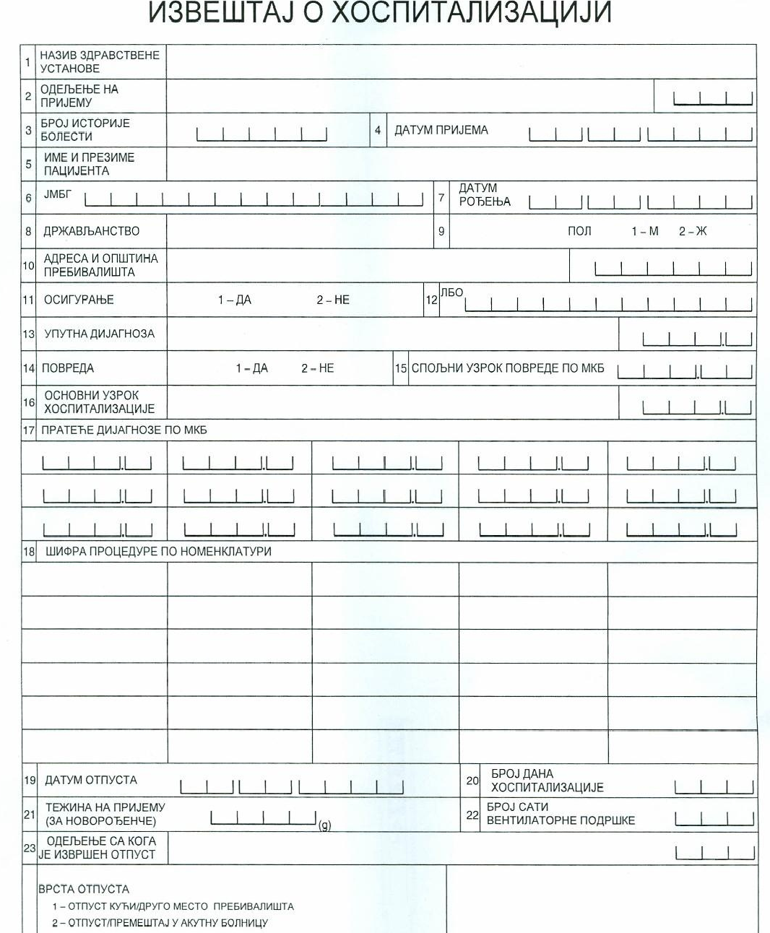

Slide 32

Формирање ДСГ
Подаци потребни за систем ДСГ се уносе у групер
ГРУПЕР
Пример:
Група 1: О 01 A порођај царским резом са врло тешким КК
Група 2: О 60 C вагинални порођај без КК

Slide 33
Формирање ДСГ
О | О1 | A
Главна дг категорија | Тип процедуре | Степен комплексности/ потрошње средстава
О трудноћа и порођај | 0-39 хируршке процедуре | А са врло тешким КK/највећа потрошња
 | 40-59 Инвазивне нехир. процедуре | B са средње тешким КK/нешто нижа потрошња
 | 60-99 конзервативне процедуре | C са лаким КK/нижа потрошња
 |  | D без К/најнижа потрошња
 |  | Z нема поделе на суседне ДСГ

Slide 34
Промена начина финансирања
по систему ДСГ
Односи се на: | Не односи се на:
Услуге пружене током акутног болничког лечења(стационар) Услуге пружене у дневној болници | амбулантне услуге здравствене услуге из психијатрије и менталног здравља здравствене услуге из области физикалне медицине и рехабилитације социјалну медицину и медицину рада

Slide 35
Хвала на пажњи !
.

Slide 36
Извештавање у складу са
дијагностички сродним групама
(ДСГ)
Notes:
Промена начина извештавања има за циљ добијање квалитетних, прецизних и доступних података што је предуслов за груписање болнички лечених пацијената по систему ДСГ.
Следећа фаза је промена начина планирања и уговарања, када ће се планирати и уговарати на основу дијагностички сродних група, а не на основу броја уговорених процедура.
Тек када почне финансирање по дијагностички сродним групама можемо говорити о потпуној имплементацији система ДСГ.

Slide 37
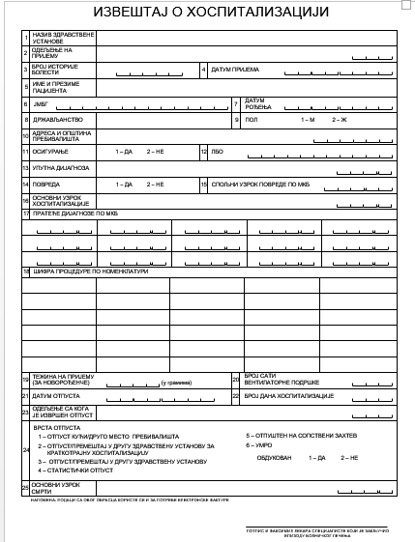
Главни појмови
Епизода болничког лечења
Основни узрок хоспитализације
Пратеће дијагнозе
Процедуре

Slide 38
Епизода болничког лечења
Период који се рачуна од првог дана пријема у болницу до последњег дана – отпуста из болнице
Епизода болничког лечења се
не прекида
превођењем пацијента на друго одељење ради наставка лечења или додатне дијагностике

Slide 39
Основни узрок хоспитализације
Главни разлог због кога је пацијент примљен на болничко лечење
Дефинише се на крају епизоде лечења
Анализом целокупне медицинске документације
Шифрира се по МКБ -10 ревизија
Четири кодна места
Не постоје различити основни узроци хоспитализације за свако одељење на коме је пацијент био лечен

Slide 40
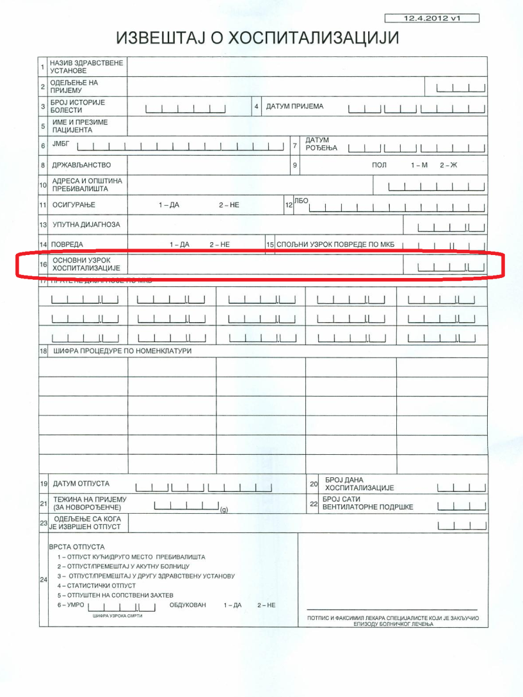

Slide 41
Пратећа дијагнозе
Стање или проблем који је био присутан у време пријема уз основни узрок хоспитализације или се појавио у току болничког лечења и узрокује потребу за додатном:
    Дијагностиком
    Терапијом
    Негом и/или надзором
    Дужом хоспитализацијом
Шифрирају се по истим правилима као и основни узрок хоспитализације (МКБ-10)
Утичу на групирање!

Slide 42
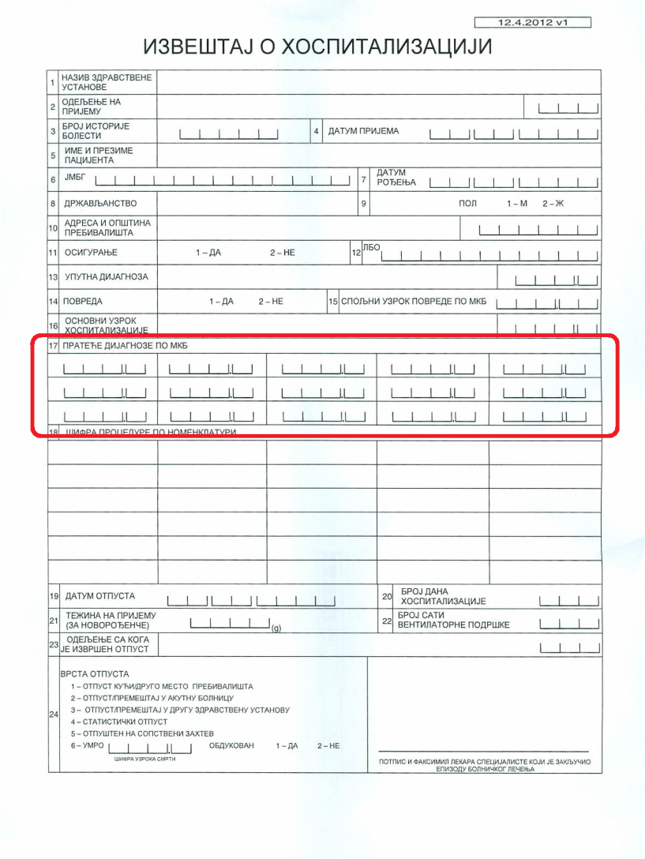

Slide 43
Шта нам је потребно?
Међународна статистичка класификација болести и сродних здравствених проблема,
Десета ревизија (МКБ-10)
Номенклатура здравствених услуга на секундарном и терцијарном нивоу здравствене заштите
(Службени гласник РС бр. 91/11)
Правила шифрирања

Slide 44
МКБ-10
За шифрирање дијагноза у сврху извештавања
према систему ДСГ потребно је користити
ЧЕТИРИ (4) кодна места (A04.4)

Slide 45




Основни узрок хоспитализације
-специфичне ситуације-
Основнa болест као основни узрок хоспитализације
Симптом/стање као основни узрок хоспитализације
Два или више стања која подједнако одговорају дефиницији основног узрока хоспитализације

Slide 46
1.
Основна болест
као основни узрок хоспитализације
Пацијент је примљен са одређеним проблемом/симптом
Током болничког лечења идентификје се основна болест која је проузроковала овај проблем/симптом
  Основни узрок хоспитализације ?
  Новооткривена основна болест
  Пратећа дијагноза?
  Проблем/симптом због ког је хоспитализован
Notes:
Новооткривена болест се шифрира као ОУХ
Проблем/симптом се шифрира као пратећа дијагноза

Slide 47

ПРИМЕР
Пацијент је примљен због епилептичког напада који се јавља први пут
ЦТ показује велики тумор мозга који је проузроковао епилептички напад.
    Основни узрок хоспитализације:
    С71.9 Тумор мозга
    Пратећа дијагноза:
    G40.6 Велики епилептички напад

Slide 48
2.
Проблем/симптом
као основни узрок хоспитализације
Пацијент се јавља са проблемом/симптомом који се
третира током хоспитализације
Основнa болест је познатa при пријему
  Основни узрок хоспитализације ?
  Проблем/симптом због ког је хоспитализован
  Пратећа дијагноза?
  Основна болест
Notes:
Pacijent je primljen u bolnicu sa nekim simptomom koji je tretiran tokom hospitalizacije a osnovna bolest je već poznata od ranije
Као основни узрок хоспитализације шифрирати проблем/симптом,
а основна болест се шифрира као пратећа дијагноза
Новооткривена болест се шифрира као ОУХ
Проблем/симптом се шифрира као пратећа дијагноза

Slide 49
ПРИМЕР
Пацијент је примљен због рекурентих епилептичких напада које проузрукује тумор мозга дијагностикован пре 3 месеца
    Основни узрок хоспитализације:
    G40.6 Епилептички напад
    Пратећа дијагноза:
    С71.9 Тумор мозга

Slide 50
3.
Два или више стања могу подједнако одговарати ОУХ
Које стање је основни узрок хоспитализације?
Пацијент се јавља са два или више стања која подједнако одговарају дефиницији основног узрока хоспитализације
Нема специфичног правила које би одређивало постављање ОУХ
Лекар би требало да одлучи
која дијагноза највише одговара критеријумима основног узрока хоспитализације у односу на околности у време пријема болесника и у односу на извршену дијагностику и лечење
Notes:
У складу са медицинским принципима
средствима потрођеним за леченје

Slide 51
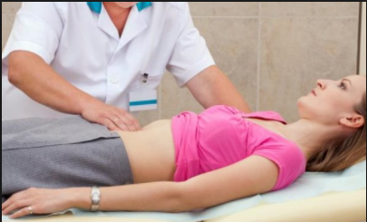
ПРИМЕР
Пацијенткиња примљена у болницу због јаког бола у доњем десном квадранту трбуха.
На пријему је постављена дијагноза акутног запаљења слепог црева
У току операције откривен је карцином десног јајника
У оквиру истог захвата одстрањен је и десни јајник
Основни узрок хоспитализације:
Карцином јајника (ово стање је захтевало интензивније лечење)
Пратећа дијагноза: Акутно запаљење слепог црева
Процедуре:
  Операција јајника,
  операција слепог црева
  општа ендотрахеална анестезија

Slide 52
Општа правила за шифрирање процедура
Процедура је дефинисана као клиничкa интервенција која је:
• хируршка у природи и/или
• носи ризик приликом извођења и/или
• носи ризик анестезије и/или
• захтева специјализовану обуку и/или
• захтева посебне објекте и опрему
Шифре процедура из Номенклатуре здравствених услуга на секундарном и терцијарном нивоу здравствене заштите су нумеричке и имају укупно 7 или 8 карактера
30075-12 -Биопсија желуца

Slide 53
Општа правила за шифрирање процедура
Шифрирати све процедуре и терапијске и дијагностичке
Препоручени редослед шифрирања процедура:
    терапијске процедуре које се изводе у вези са ОУХ
    терапијске процедуре које се изводе у вези са ПД (KK)
    дијагностичке процедуре у вези са ОУХ
    дијагностичке процедуре у вези са ПД (KK)
Делови процедура:
  Не шифрирају се процедуре које су део неке веће процедуре која се спроводи
Пример:
  Ушивање ране након хирушке интервенције у абдомену
Notes:
Potrebno je šifrirati sve procedure ( i terapијска i dijagnostičke) izvršene na pacijentu tokom boravka u bolnici-tokom jedne epizode hospitalizacije.
U poslednje vreme je teško napraviti razliku između hirurških i nehirurških intervencija.
Primer su endoskopske intervencije i interventna radiologija, koje iako invazivne nisu hirurške.
Potrebno je šifrirati svaku intervenciju s tim što one koje su hirurške šifriraju se prve ( mada to ne utiče na razvrstavanje u DSG).

Slide 54
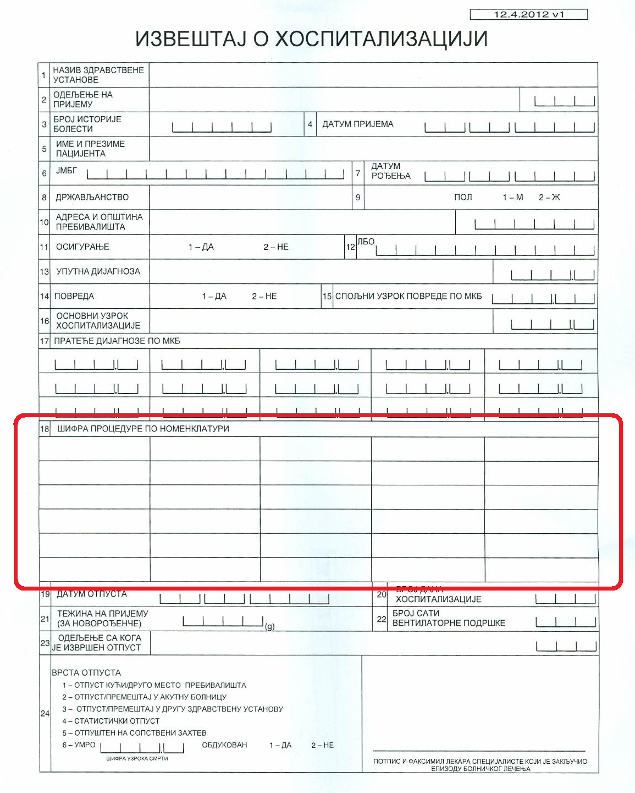
K2 9.5
30075-12

Slide 55
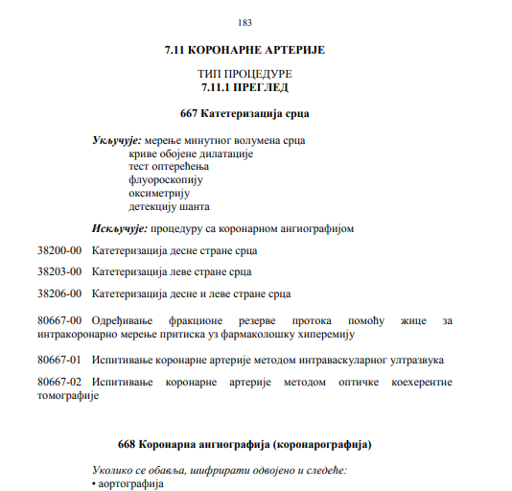
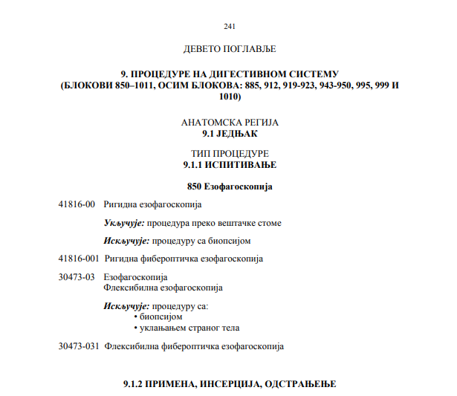
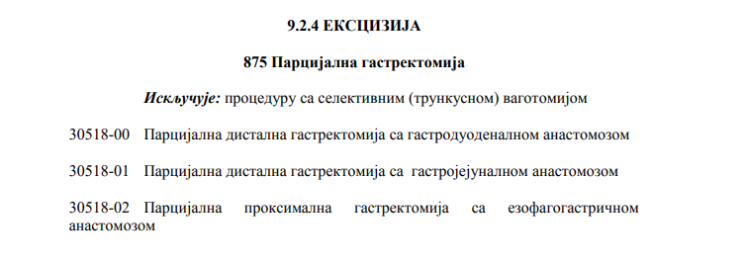
Номенклатура здравствених услуга на секундарном и трцијарном нивоу здравствене заштите
Службени гласник РС бр. 91/11)
Notes:
Основне карактеристике номенклатуре услуга (процедура)
1.ниво-анатомска регија
2.
3.
4.

Slide 56
Незавршене и прекинуте процедуре
Уколико је процедура прекинута или није завршена из
било ког разлога, шифрирати до момента до ког је изведена.
Пример:
Уколико је покушана експлорација дуоденума, али је због стриктура тј. настале деформације процедура прекинута, шифрирати до момента до ког је изведена.
Процедура: 30473-00 Гастроскопија
Notes:
Izvori podataka za DSG grupiranje su pacijentovi medicinski podaci koji se rutinski sakupljaju prilikom otpusta iz bolnice. Podatke u DSG skupine razvrstava kompjuterski sustav pod nazivom “grouper”
Sve glavne dijagnoze su grupirane u 23 glavna razreda dijagnoza (Major Diagnostic Categories - MDC)
MDC su stvorene od strane komisija kliničara radi osiguranja kliničke konzistentnosti. Obično predstavljaju tjelesni sustav, primjerice probavni sustav.
Svaka MDC je podijeljena u 2 (ili 3) podskupine
Kirurška – DSG prema glavnom postupku
Medicinska – DSG prema glavnoj dijagnozi
Ostalo – DSG prema značajnom neoperativnom postupku

Slide 57
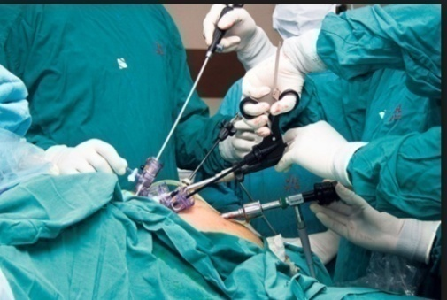
Лапароскопске и ендоскопске процедуре
Ако је процедура извршена лапароскопским приступом
у номенклатури не постоји шифра која обухвата
лапароскопију и конкретну процедуру (заједно),
шифрирају се обе процедуре одвојено.
Пример: Лапароскопско одстрањивање жучне кесе.
Процедура: 30445-00 Лапароскопска холецистектомија
Пример: Лапароскопска лева хемиколектомија са анастомозом
Процедурe: 32006-00 Лева хемиколектомија са анастомозом
30390-00 Лапароскопија

Slide 58
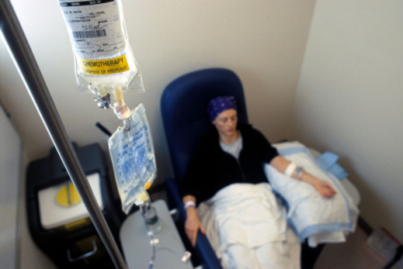
ХЕМИОТЕРАПИЈА
За шифрирање хемиотерапије користе се шифре
из блока-[1920] Фармакотерапија
Једнодневна епизода болничког лечења малигних болести применом хемиотерапије
ОУХ: Z51.1 Хемиотерапијска сеанса због тумора
ПД: шифра неоплазме
шифре одговарајуће процедура
Вишедневна епизода болничког лечења малигних болести применом хемиотерапије
ОУХ: шифра неоплазме
шифре одговарајуће процедуре
Notes:
ПРИМЕРИ......из књиге

Slide 59
Процедуре које се не шифрирају
Процедуре које се изводе рутински, код већине пацијената се не шифрирају – подразумевају се.
Оно што је најважније, ресурси који су неопходни за обављање тих процедура
Подразумевају се самом дијагнозом
коју је потребно шифрирати.

Slide 60
Процедуре које се не шифрирају
ПРИМЕРИ
примена интравенских антибиотика се очекује код постављене дијагнозе септикемије
примарни шав и превијање хирушких и трауматских рана
праћење: срчане функције, ЕЕГ-а, крвног притиска осим уколико
је у питању видео и радиотелеметријско приказивање
амбулантно континуирано ЕКГ снимање за период мањи од
12 сати –
        шифру изоставити
Notes:
Допунити из књиге

Slide 61
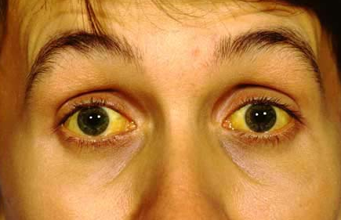
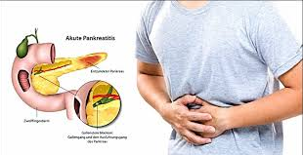
ПРИМЕР
Пацијент стар 72 године се јавља због појаве жутице
Наводи да је пре 3 дана имао јаке болове у епигастријуму са ширењем у десни ребарни лук
Столица бела, мокраћа тамна, раније дијагностикована калкулоза жучне кесе
На основу анамнезе, лабораторијских анализа и ултразвучног прегледа утврђено да се ради о жутици опструктивног типа
Урађен ЕРЦП са папилотомијом и екстракцијом калкулуса
Исте ноћи болесник осетио јаке болове у епигастријуму са појасним ширењем
Лабораторија показала повишене амилазе те је укључена терапија за санацију акутног панкреатита

Slide 62
ПРИМЕР
Забележен само H64B основни узрок хоспитализације |  |  | ДСГ коефицијент
ОУХ* | K80.3 | Камен у жучном каналу са запаљењем жучног канала | 0,73
П Д**
П***
*ОУХ-основни узрок хоспитализације
**ПД-пратеће дијагнозе
***П-процедуре

Slide 63
ПРИМЕР
Забележени основни узрок хоспитализације и хируршка процедура H42C |  |  | ДСГ коефицијент
ОУХ | K80.3 | Камен у жучном каналу са запаљењем жучног канала | 1,20
П Д
П | 30485-01 55036-00 | Ендоскопска сфинктеротомија са екстракцијом калкулуса из заједночког жучног вода Ултразвучни преглед абдомена

Slide 64
ПРИМЕР
Забележен и коморбидитет који може да утиче на само лечење или рехабилитацију H42B |  |  | ДСГ коефи-цијент
ОУХ | K80.3 | Камен у жучном каналу са запаљењем жучног канала | 1,51
П Д | K85 | Акутни панкреатитис
П | 30485-01 55036-00 | Eндоскопска сфинктеротомија са екстракцијом калкулуса из заједночког жучног вода Ултразвучни преглед абдомена

Slide 65
Хвала на пажњи !
.

Slide 66

ТРОШКОВНИ ЦЕНТРИ У ДСГ – ОСНОВНИ ПОЈМОВИ

Slide 67
Зашто трошковни центри?
Подела трошкова има важну улогу у изградњи ефикасних система финансирања здравствене заштите.
Доприноси повећању контроле, транспарентности и побољшању доношења одлука.
Омогућава упоредивост између болница.

Slide 68
ФОРМИРАЊЕ ТРОШКОВНИХ ЦЕНТАРА
Основ – организациона сруктура
Свака организациона јединица НЕ представља трошковни центар
Трошковни центар се формира на основу стварних трошкова и могућности да услуге, трошкови, кадрови и менаџмент дефинишу целину

Slide 69
МЕТОДОЛОГИЈА ФОРМИРАЊА ТР. ЦЕНТАРА
За опште болнице – одељење
За клинички центар – клиника
За КБЦ – у зависности од специфичности или комбинација

Slide 70
Одговорност
Сваки трошковни центар треба да има управника трошковног центра (начелника одељења или клинике)
Управник трошковног центра је одговоран за функционисање трошковног центра као и анализу и контролу трошкова истог.

Slide 71
Top-down методологија алокације трошкова
ДИРЕКТНИ
ТРОШКОВИ
Заједничке
немедицинске
Службе
(администрација)
Заједничке
медицинске
Службе
ФИНАЛНИ
ТРОШКОВНИ
ЦЕНТАР
(Клничко одељење)
ИНДИРЕКТНИ ТРОШКОВИ

Slide 72
Клиничка подршка и заједничке службе
Заједничке медицинске службе
На основу прецизних података – трошкови се прикључе одељењима
или
Процентуално се деле према броју упута или услуга
Заједничке немедицинске службе
Укупан трошак се процентуално дели по одељењима према броју запослених на одељењу

Slide 73
Специфични трошкови
Операциони блок – по броју сати коришћења ОП блока
Интензивна нега – на броју БО дана коришћења
Остали материјални трошкови – процентуално на основу броја пацијената или по квадратури
Енергенти – по квадратури или м3

Slide 74
Трошкови и приходи
Трошкови су везани за резултат рада трошковних центара – контрола и управљање
Приходи зависе од резултата рада трошковних центара - правилно приказивање

Slide 75
Хвала на пажњи !
.

Slide 76
Ulazni parametri za DSG portal RFZO
http://site.zus.rfzo.rs/dsg
Korisničko ime - klinika67
Lozinka - kli563ge

Slide 77
Casemix index (CMI)
Zdravstvena ustanova | CMI
KC Kragujevac | 1.5
Institut za kardiovaskularne bolesti "Dedinje" | 4.1
Institut za kardiovaskularne bolesti Vojvodine | 3.4
KBC Bežanijska Kosa | 1.7
Institut za onkologiju Vojvodine | 1.2
Institut za ortopedsko-hirurške bolesti Banjica | 2.0
GAK - Narodni Front | 1.1
Institut za zdravstvenu zaštitu majke i djeteta "Vukan Čupić" | 1.3
OB Leskovac | 1.1
OB Kruševac | 1.3
OB Zrenjanin | 1.2
OB Senta | 1.1
ZC Kladovo | 1.1
SB za interne bolesti Vrnjacka Banja | 1.6

